Slide 1
Projeto
Risco Relativo
Automatização da Análise de Crédito
Reduzindo Riscos e Agilizando Decisões no banco Super Caja

Slide 2
Contexto
O banco Super Caja enfrenta um cenário de crescimento impulsionado pela queda das taxas de juros, ocasionando um aumento exponencial na demanda por empréstimos, que sobrecarregou a equipe de análise de crédito. Atualmente a equipe utiliza um processo manual ineficiente para avaliar cada solicitação.
Este método manual não apenas retarda a velocidade de processamento das solicitações, mas também afeta negativamente a eficácia da equipe. Além disso, a taxa de inadimplência crescente é uma preocupação significativa, pressionando ainda mais o setor financeiro a identificar e mitigar os riscos associados ao crédito.
Esta apresentação tem como objetivo descrever uma solução para a automação da análise de crédito no Super Caja, detalhando seus benefícios e como ela poderá transformar a forma como o banco avalia o risco e concede crédito.

Slide 3
Dados Gerais
35.575
269,73
622
305,3 mil
208,8 mil
36,6 mil
1,75%
268,8 mil
Clientes
Taxa de endividamento média por cliente
Clientes Inadimplentes
Total de Empréstimos
Linhas de Crédito Utilizadas
Empréstimos Imóveis
Taxa de inadimplência média por cliente
Outros Empréstimos

Slide 4
Técnica de Análise
idade
salário
índice de endividamento
linhas de crédito
empréstimos
+90 dias de atraso
Quintis
Com a combinação de funções analíticas foram calculados quintis das variáveis e verificado os riscos associados a diferentes segmentos de clientes com base nas suas características financeiras.
Risco Relativo
O cálculo da taxa de inadimplência comparado com a taxa média de inadimplência da base de clientes forneceu uma medida do risco relativo dos clientes segmentados em quintis baseados no total de empréstimos.
score
age_risk
salary_risk
debt_ratio_risk
using_lines_risk
total_loan_risk
more_90_days_risk
Notes:
A análise em quintis garante que a pontuação reflita com mais fidelidade o perfil de cada cliente.

Slide 5
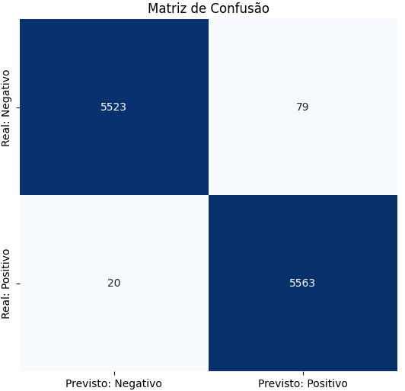
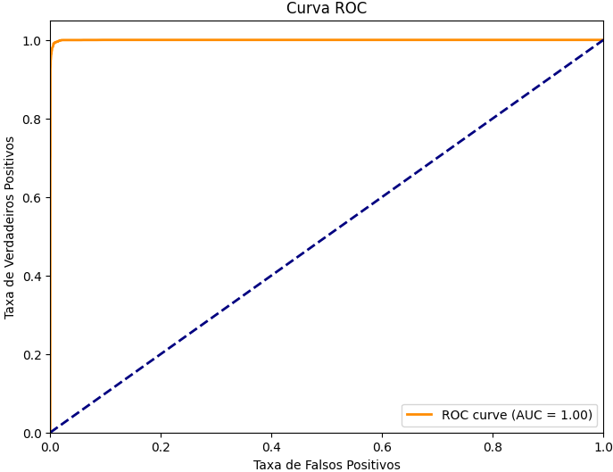
Avaliação do Risco
A combinação da matriz de confusão e da regressão logística para validar o risco de crédito garante que o banco esteja tomando decisões informadas, precisas e estratégicas na concessão de crédito, minimizando riscos financeiros e maximizando lucros.
Métricas de Avaliação
Exatidão (Accuracy):
99,1% dos casos foram classificados corretamente pelo modelo
Precisão (Precision):
98,6% das vezes o modelo prevê um inadimplente
Sensibilidade (Recall):
99,6% dos casos reais de inadimplência são identificados
F1-score:
99,1%. de equilíbrio entre precisão e recall
AUC-ROC:
1.00 mede a capacidade discriminativa do modelo
Log-Loss:
0,031 indica que o modelo está fazendo previsões com alta confiança

Slide 6
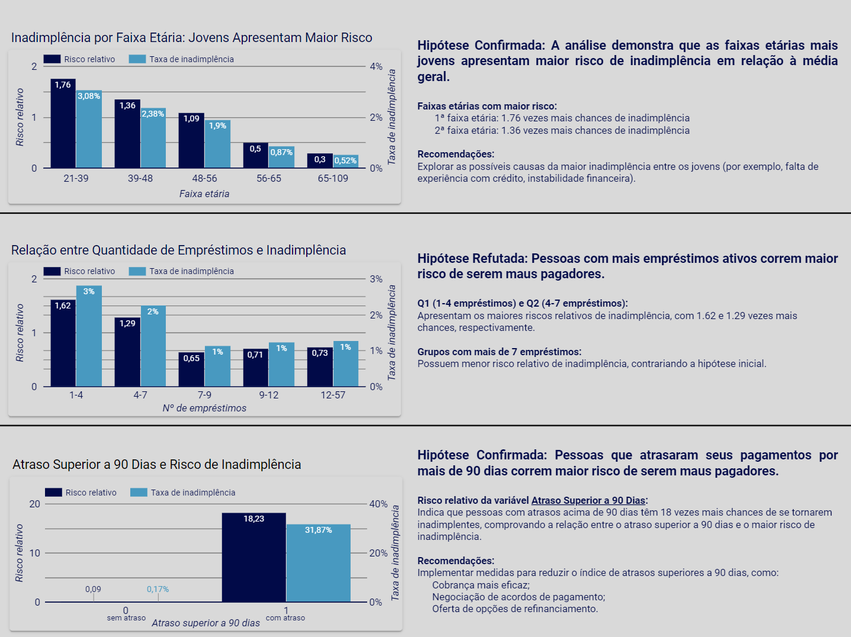
Hipóteses
Com base nesses resultados foi possível traçar um perfil do cliente com alto risco de inadimplência:
Idade
Pertencente à 1ª ou 2ª faixa etária (21-48 anos)
Endividamento
Possui quantidade de empréstimos entre 1 e 7
Histórico de Crédito
Inadimplência, com atrasos superiores a 90 dias

Slide 7
Conclusão
Ao investir na prevenção da inadimplência, o banco Super Caja demonstra seu compromisso com a responsabilidade financeira, a construção de relações duradouras com seus clientes e o desenvolvimento sustentável da economia.
Recomendações
Monitoramento constante: Acompanhar o comportamento dos clientes ao longo do tempo para identificar e ajustar as estratégias de acordo com o risco individual.
Soluções personalizadas: Oferecer soluções financeiras adequadas ao perfil de cada cliente, como prazos de pagamento mais longos, juros menores ou exigências de garantias adicionais para clientes de alto risco.
Educação Financeira: Oferecer aos clientes ferramentas e programas de educação financeira pode promover a gestão responsável das finanças pessoais e reduzir o risco de inadimplência. Isso pode incluir workshops, materiais informativos e canais de atendimento especializados.
Análise aprofundada: Realizar análises de crédito que considerem múltiplas variáveis e histórico individualizado do cliente que incluam período da atividade financeira e valores das solicitações.
Sugestões
A prevenção da inadimplência não é apenas um desafio, mas sim uma oportunidade para o banco fortalecer sua saúde financeira, construir relações de confiança com seus clientes e impulsionar o crescimento sustentável. Ao adotar medidas de precaução e análise rigorosa do crédito, o banco pode garantir um futuro mais seguro e próspero para si mesmo e para a economia como um todo.

